Slide 1
Mobil Uygulama Geliştirme
Öğr. Gör. Zafer SERİN

Slide 2
Jetpack Compose Nedir?
Android için önerilen, Google tarafından geliştirilen modern, Declarative (Bildirimsel) bir UI araç setidir.
UI geliştirmeyi basitleştirmek ve hızlandırmak. Daha az kod, daha güçlü araçlar.
Temel Fark: Artık XML yok! Her şey (arayüz dahil) %100 Kotlin.

Slide 3
Imperative vs. Declarative UI (Dönüm Noktası)
Imperative (Eski/XML): UI'ın nasıl değişeceğini adım adım kodlarsınız (Örn: textView.setText("Merhaba")). Manuel olarak view bulur (findViewById) ve güncellersiniz.
Declarative (Compose): UI'ın belirli bir durumda "ne olması gerektiğini" tarif edersiniz. Durum (State) değişirse, UI otomatik olarak kendini yeniden çizer.

Slide 4
@Composable Fonksiyonlar
Compose'un kalbidir.
Bir fonksiyonun UI çizebilmesi için @Composable notasyonu (annotation) ile işaretlenmesi gerekir.
Fonksiyonlar birbirini çağırarak bir UI ağacı oluşturur. Lego parçaları gibi düşünülebilir.

Slide 5
@Composable Fonksiyonlar
@Composable
fun Selamla(isim: String) {
Text(text = "Merhaba $isim!")
}

Slide 6

@Composable Fonksiyonlar

Slide 7
@Composable Fonksiyonlar
Imperative yaklaşımlarıdaki karmaşık ConstraintLayout veya RelativeLayout yerine 3 temel yapı taşı vardır:
Column: Öğeleri dikey (alt alta) dizer.
Row: Öğeleri yatay (yan yana) dizer.
Box: Öğeleri üst üste (z-index mantığıyla) dizer.

Slide 8
@Composable Fonksiyonlar
Box içerisindeki içerikleri doğrudan hizalamak için contentAlignment parametresi kullanılabilir. Buna aşağıdaki özellikler static olarak verilebilir.
Yapı | İşlevi
Center | Yatayda ve dikeyde merkeze alır.
BottomCenter | Ekranın en altında ortalar
BottomEnd | Ekranın altında sağa hizalar
BottomStart | Ekranın altında sola hizalar.
TopCenter | Ekranın üstüne ortalar
TopEnd | Ekranın üstüne sağa hizalar
TopStart | Ekranın üstüne sola hizalar.

Slide 9
@Composable Fonksiyonlar
@Composable
fun Column1()
{
Column {
Text(text = "Merhaba1")
Text(text = "Merhaba2")
Text(text = "Merhaba3")
}
}

Slide 10
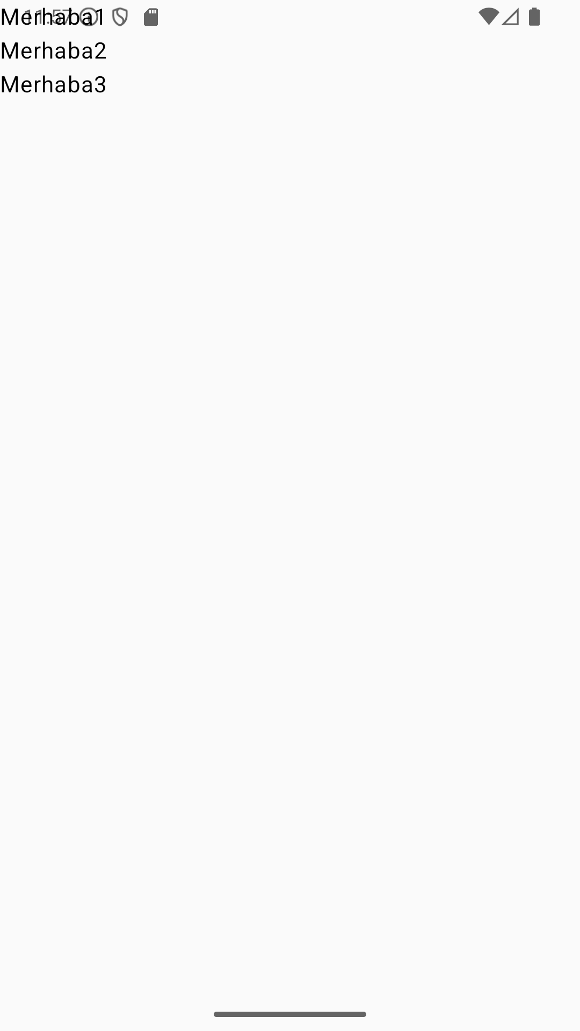
@Composable Fonksiyonlar

Slide 11
@Composable Fonksiyonlar
@Composable
fun Row1()
{
Row {
Text(text = "Merhaba1")
Text(text = "Merhaba2")
Text(text = "Merhaba3")
}
}

Slide 12
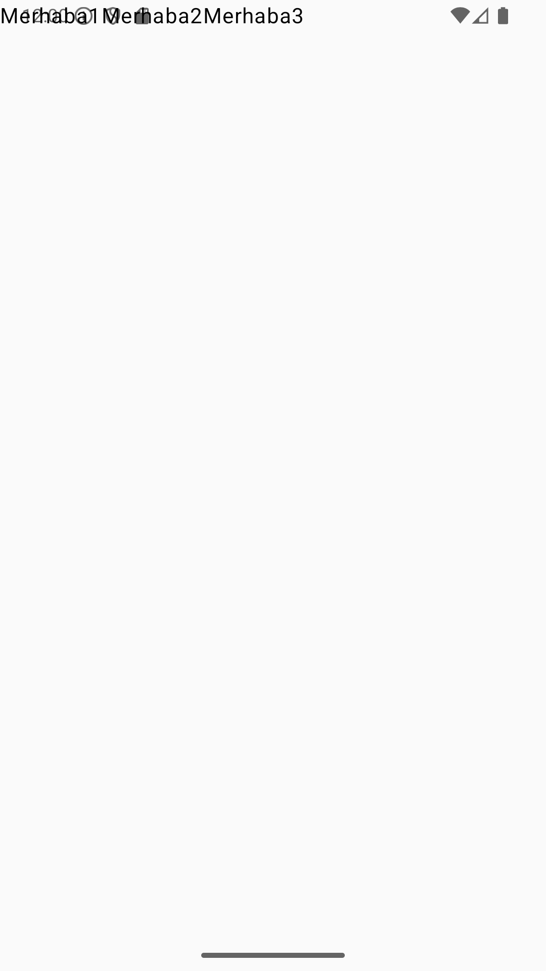
@Composable Fonksiyonlar

Slide 13
@Composable Fonksiyonlar
@Composable
fun Box1()
{
Box() {
Text(text = "Merhaba1")
Text(text = "Merhaba2")
Text(text = "Merhaba3")
}
}

Slide 14

@Composable Fonksiyonlar

Slide 15
Modifiers (Şekillendiriciler)
Bir bileşenin boyutunu, görünümünü veya davranışını değiştirmek için kullanılır.
Zincirleme (chaining) yöntemiyle eklenir. Sıralama önemlidir!
Örnekler: .padding(), .clickable(), .background(), .fillMaxWidth()

Slide 16
Önemli Modifier Yapıları - Boyutlandırma
.width(dp): Bileşenin genişliğini sabitler
.height(dp): Bileşenin yüksekliğini sabitler
.size(dp): Hem genişliği hem yüksekliği aynı değere sabitler
.size(width, height): Genişlik ve yüksekliği ayrı ayrı verir.
.fillMaxWidth(fraction): Yatayda kaplayabildiği kadar yer kaplar(Varsayılanı : %100)
.fillMaxHeight(fraction): Dikeyde kaplayabildiği kadar yer kaplar.
.fillMaxSize(fraction): Hem yatay hem dikeyde tüm alanı kaplar.
.wrapContentSize(): İçeriği kadar yer kaplar

Slide 17
Önemli Modifier Yapıları - Boyutlandırma
.widthIn(min, max): Genişliğin min ve max sınırlarını belirler.
.heightIn(min, max): Yüksekliğin min ve max sınırlarını belirler.
.aspectRatio(ratio): Genişliğe göre yüksekliği(veya tam tersi) oranlar. (Ör. 16/9)

Slide 18
Modifiers (Şekillendiriciler)
@Composable
fun Box1()
{
Box(contentAlignment = Alignment.Center,
modifier = Modifier.fillMaxSize())
{
Box(modifier = Modifier.size(120.dp)
.background(Color.Red)){}
Box(modifier = Modifier.size(90.dp)
.background(Color.Green)){}
Box(modifier = Modifier.size(60.dp)
.background(Color.Blue)){}
}
}

Slide 19
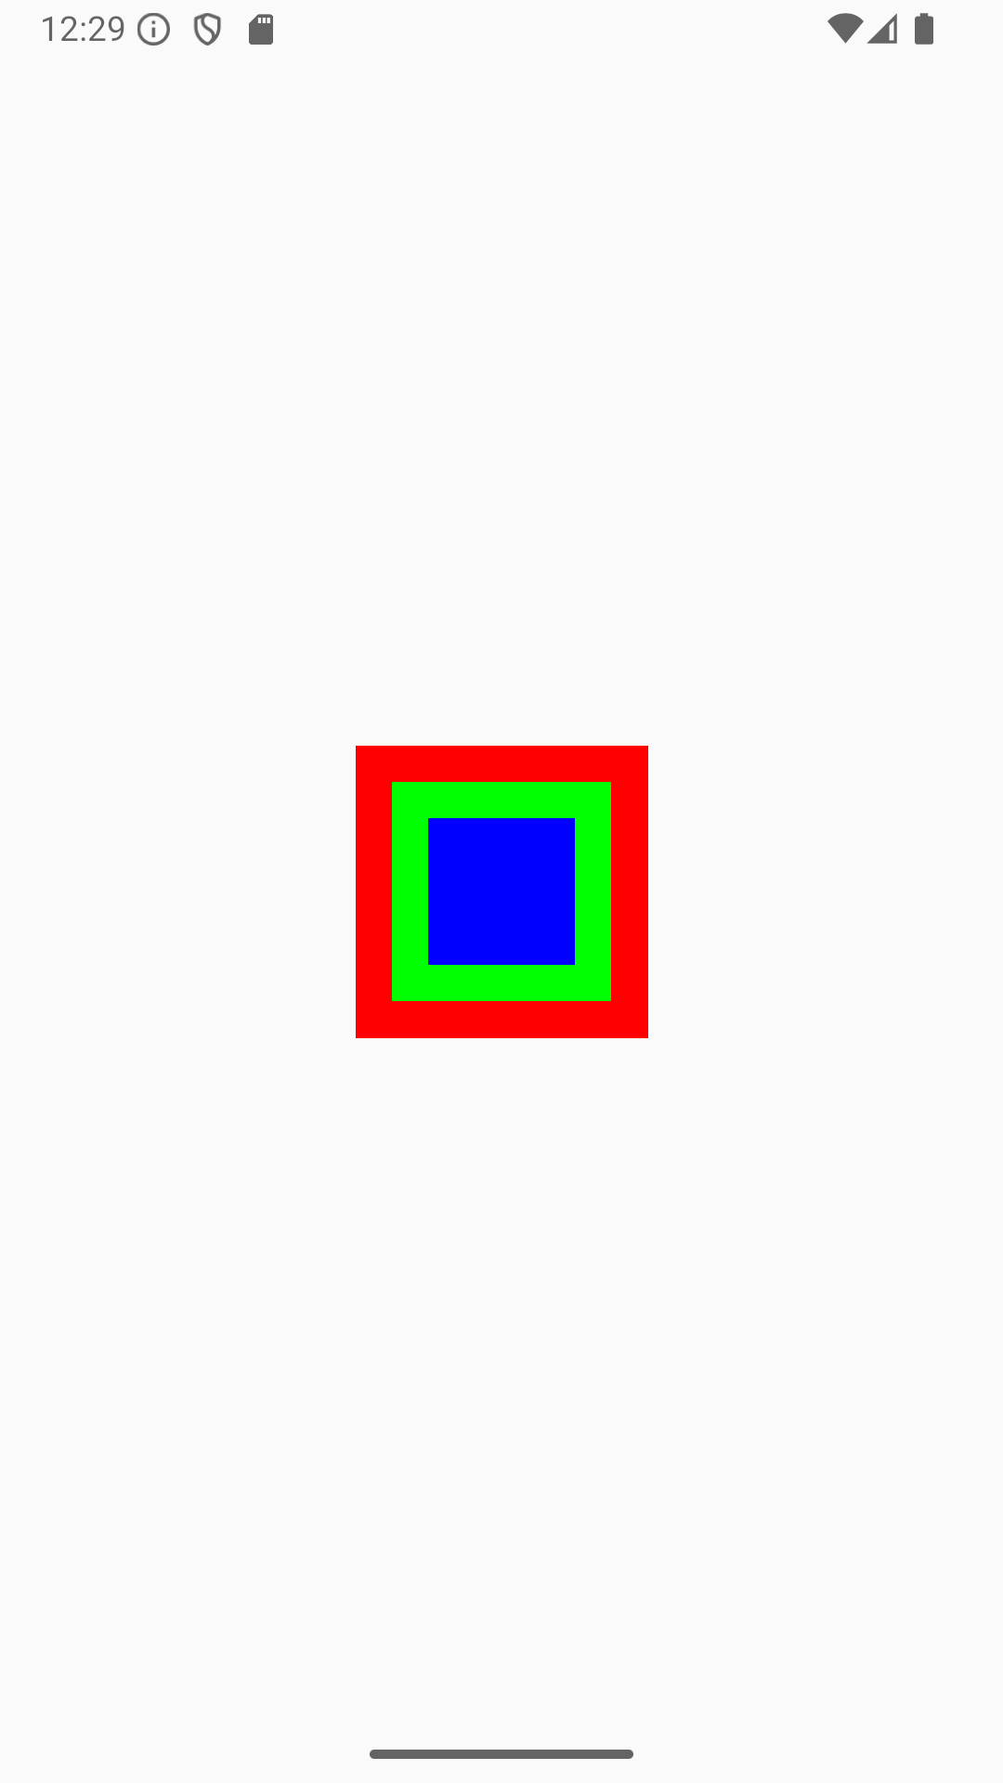
Modifiers (Şekillendiriciler)

Slide 20
Row-Column Özellikleri
Row bileşeninin ana ekseni yatay ve zıt ekseni dikeydir. Buna bağlı olarak Row bileşenlerini yatayda hizalamak için horizontalArrangement parametresine Arrangement classının static ögeleri verilebilir. Bunların temel işlevleri aşağıdaki gibidir.

Slide 21
Row-Column Özellikleri
Yapı | İşlevi
Center | Yatayda ortalar
Start | Yatayda sola hizalar
End | Yatayda sağa hizalar
SpaceAround | Tüm ögeleri ekran kenarlarından az ama aralıkları eşit boşluklarla ayırır.
SpaceBetween | Tüm ögeleri ekrandan ayırmadan eşit boşluklarla ayırır.
SpaceEvenly | Tüm ögeleri ekran kenarındanda aynı boşluk olacak şekilde eşit boşluklara ayırır

Slide 22
Row-Column Özellikleri
Row bileşenlerini dikeyde hizalamak için verticalAlignment parametresine Alignment classının static ögeleri verilebilir. Bunların temel işlevleri aşağıdaki gibidir.
Yapı | İşlevi
CenterVertically | Dikeyde ortalar
Top | Dikeyde üste alır
Bottom | Dikeyde alta alır.

Slide 23
Row-Column Özellikleri
Column hizalaması ise Row’un tam tersi şekilde olur. Column’ın ana ekseni dikey ve zıt ekseni yataydı. Dolayısı ile Column’ın içindeki bileşenleri dikeyde hizalamak için verticalArragement, yatayda hizalamak için ise horizontalAlignment parametreleri kullanılır. Arragement parametreleri aynı şekilde kullanılırken Alignment parametreleri aşağıdaki şekilde değişir.
Yapı | İşlevi
CenterHorizontally | Yatayda ortalar
Start | Yatayda sola alır
End | Yatayda sağa alır.

Slide 24
Row-Column Özellikleri
Aşağıdaki Compose görüntüsünü yazarak ve çizerek gösteriniz.
@Composable
fun Box1()
{
Row (horizontalArrangement = Arrangement.SpaceBetween,
verticalAlignment = Alignment.CenterVertically,
modifier = Modifier.fillMaxSize())
{
Box(modifier = Modifier.size(120.dp)
.background(Color.Red)){}
Box(modifier = Modifier.size(90.dp)
.background(Color.Green)){}
Box(modifier = Modifier.size(60.dp)
.background(Color.Blue)){}
}
}

Slide 25
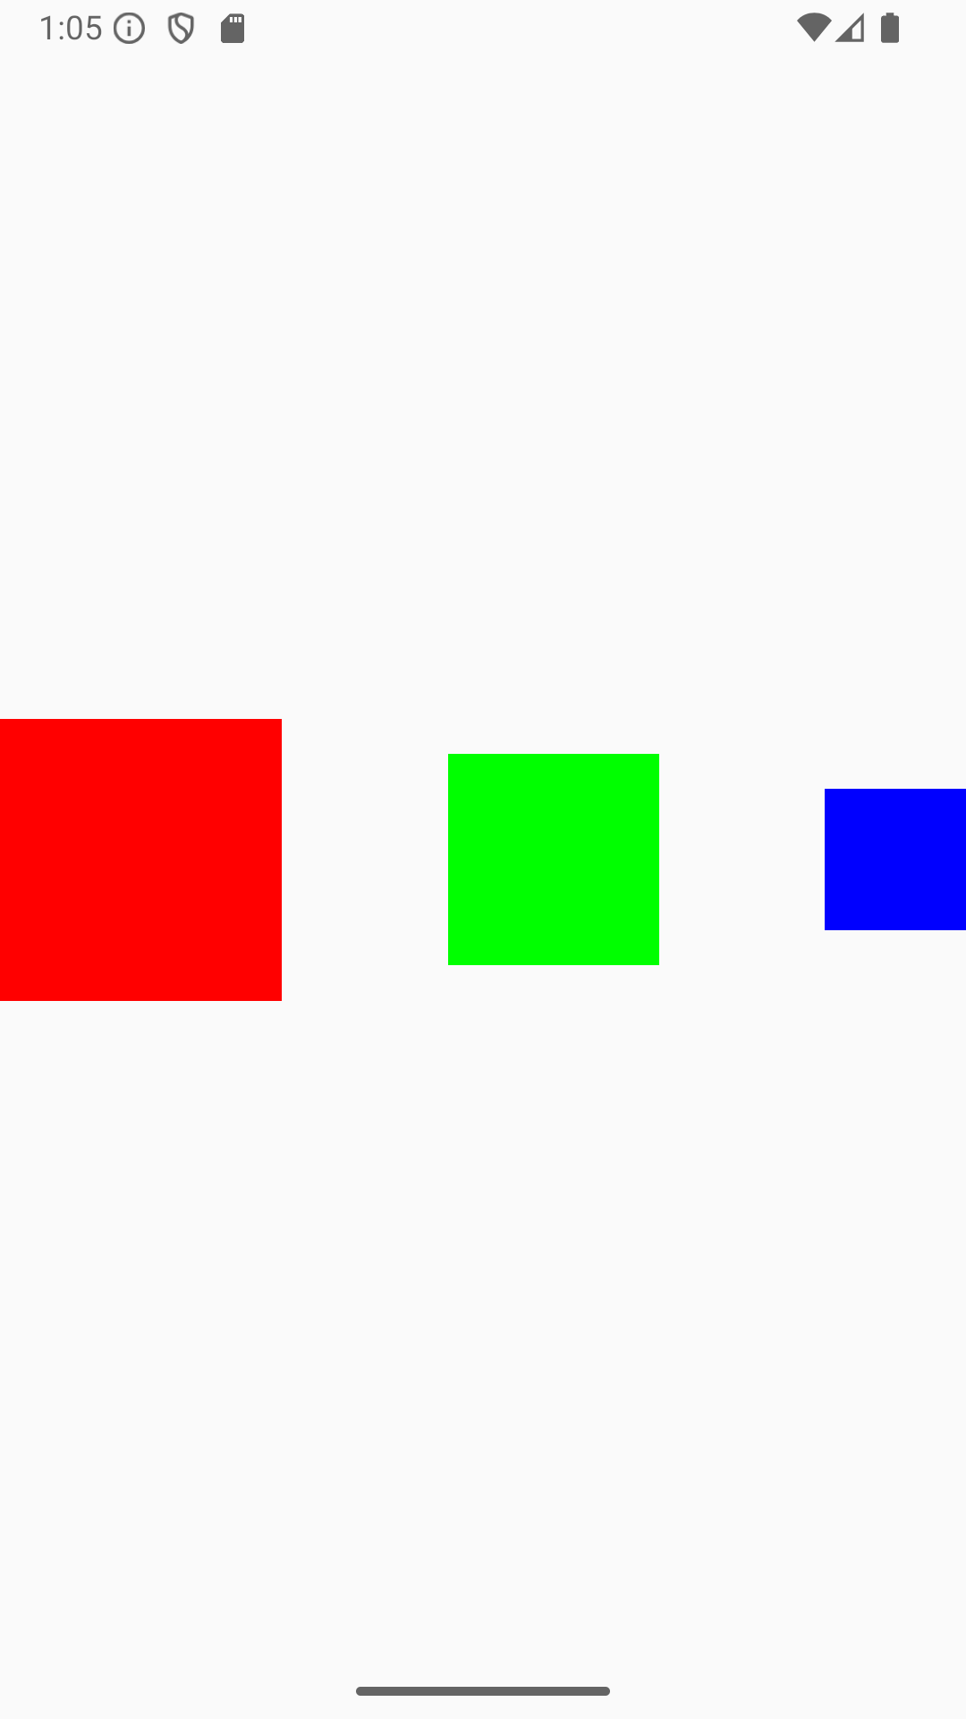
Row-Column Özellikleri

Slide 26
Önemli Modifier Yapıları - Boşluk ve Konumlandırma
Yapı | İşlev
.padding(dp) | İç veya dış boşluk verir. Sıralamaya göre padding veya margin olur! JPC’de doğrudan margin yoktur!
.padding(start, top, ...) | Sadece belirli kenarlara boşluk verir.
.offset(x, y) | Bileşeni olduğu yerden x/y kadar kaydırır.
.absoluteOffset(...) | LTR/RTL(Sağdan-Soldan yazım) dinlemeden kesin pozisyon verir.

Slide 27
Önemli Modifier Yapıları - Görünüm ve Süsleme
Yapı | İşlev
.background(Color) | Arka plan rengi verir.
.border(width, color) | Kenarlık(Çerçeve) çizer
.clip(Shape) | Bileşeni belirli bir şekle (Yuvarlak vb.) göre keser.
.shadow(elevation) | Bileşene gölge verir.
.alpha(float) | Şeffaflık ayarı (0.0 = Görünmez, 1.0 = Tam).
.rotate(degrees) | Bileşeni derece cinsinden döndürür.
.scale(scale) | Bileşeni büyütür veya küçültür (Zoom).

Slide 28
Önemli Modifier Yapıları - Etkileşim ve Olaylar
Yapı | İşlev
.clickable { } | Tıklama olayını yakalar. Ripple efekti ekler.
.combinedClickable(...) | Çift tıklama (Double Tap) ve Uzun basma (Long Press).
.toggleable(...) | Aç/Kapa (Switch mantığı) durumları için kullanılır.
.draggable(...) | Sürükleme hareketlerini algılar.
.verticalScroll(...) | Dikey kaydırma özelliği ekler (Column için).
.horizontalScroll(...) | Yatay kaydırma özelliği ekler (Row için).

Slide 29
Önemli Modifier Yapıları - Scope Özel
Yapı | Hangi Scope? | İşlev
.weight(float) | Row/Column | Kalan boşluğu oransal dağıtır.
.align(Alignment) | Box | Kutunun neresinde duracağını seçer (Örn: BottomEnd).
.align(Alignment) | Row | Dikey hizalama (CenterVertically vb.).
.align(Alignment) | Column | Yatay hizalama (CenterHorizontally vb.).
.alignByBaseline() | Row | Metinlerin taban çizgisine (baseline) göre hizalar.

Slide 30
Önemli Modifier Yapıları - Alan Kontrolü
Yapı | İşlev
.statusBarsPadding() | İçeriğin status bar (saat/pil) altında kalmasını engeller.
.navigationBarsPadding() | İçeriğin alttaki gezinme çubuğu altında kalmasını engeller.
.imePadding() | Klavye açıldığında içeriği yukarı iter.

Slide 31
State (Durum) Yönetimi ve Recomposition
Compose'un en kritik konusudur.
State: Uygulamanın o anki verisi (Örn: Sayacın değeri, kullanıcının ismi).
Recomposition: State değiştiğinde, Compose'un sadece değişen kısmı algılayıp o fonksiyonu tekrar çalıştırmasıdır. Ekranın tamamı değil, sadece değişen kısım güncellenir.
Kullanılan yapılar: remember { mutableStateOf(...) }.

